Slide 1

Quanti di luce: da Planck al Teletrasporto Quantistico

Slide 2
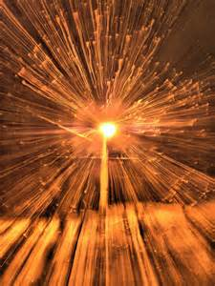
אוֹר (yehi 'or).
Fiat lux…..
Genesi 1:3

Slide 3
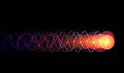
Ma cos’e’ la luce???

Slide 4
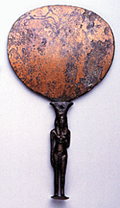
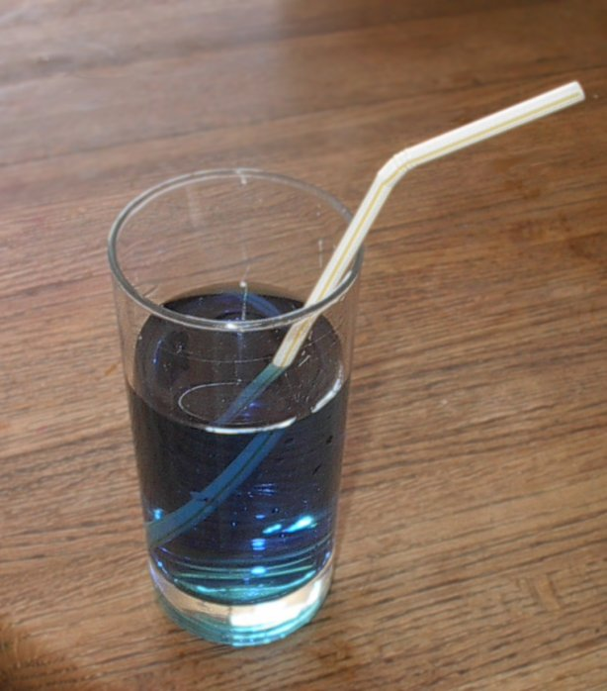
Primi tentativi di una Teoria della luce
Specchi sin da protostoria…
Pitagora, Democrito, Empedocle,
Platone, Aristotele….
Legge della rifrazione (Euclide?), quindi Cleomede (50 dc), Tolomeo (130 dc),…
Durante l’epoca greco romana:
tecnologia lenti e specchi per
ingrandire e focalizzare

Slide 5

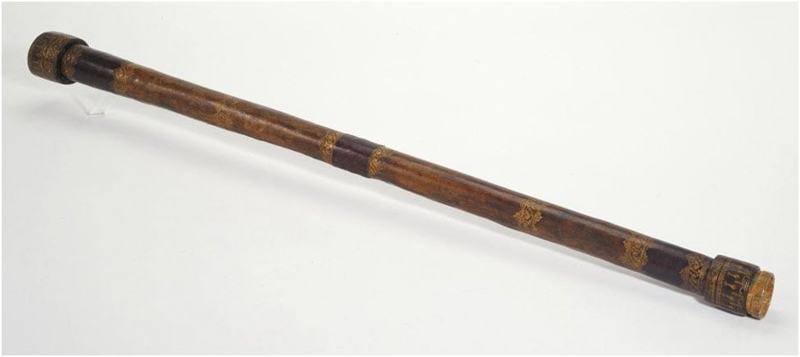
Durante il medioevo lo studio della luce languisce (come ogni scienza) in Europa
Alhazen (1000 dc), leggi riflessione
Ripresa studi sulla luce con Bacone, Leonardo…
Telescopio: Lippershey,
applicazione astronomica: Galileo
Miscroscopio: Jannsen
Progressi: Kepler, Snell, Grimaldi…

Slide 6
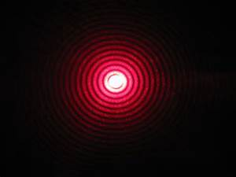
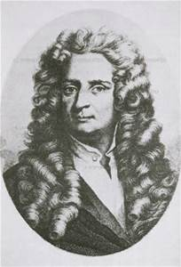
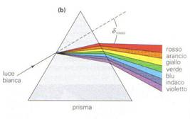
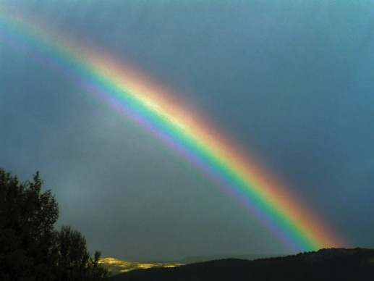
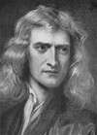
La natura della luce: corpuscoli o onda?
Osservando la diffrazione
Hooke suggerisce luce moto
vibratorio del mezzo
. Scoposizione di colori in luce bianca, propagazione “rettilinea” portano
Newton (1642-1727) a pensare a
corpuscoli di diverso colore

Slide 7
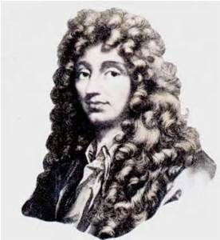
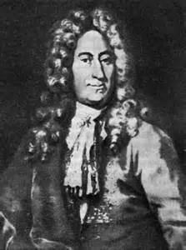
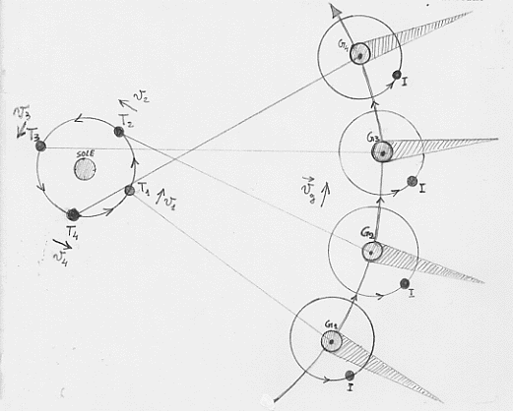
Huygens (1629-1695) deriva leggi riflessione e rifrazione da teoria ondulatoria
Dominano comunque idee corpuscolari di Newton
Römer determina velocità luce (1676)

Slide 8
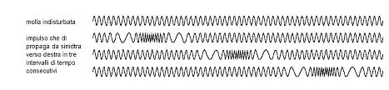
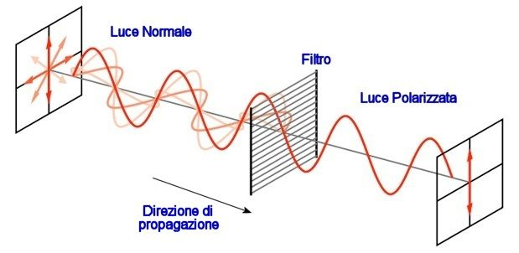
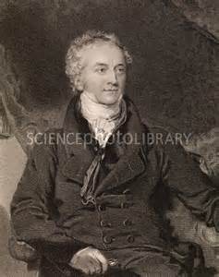
Inizio 1800: Esperimenti su interferenza e diffrazione (Fresnel,Malus, Arago, Young …)
sostengono ipotesi luce come onda
problemi con tentativi di comprendere luce come onda
longitudinale
Young: luce onda trasversa al moto

Slide 9
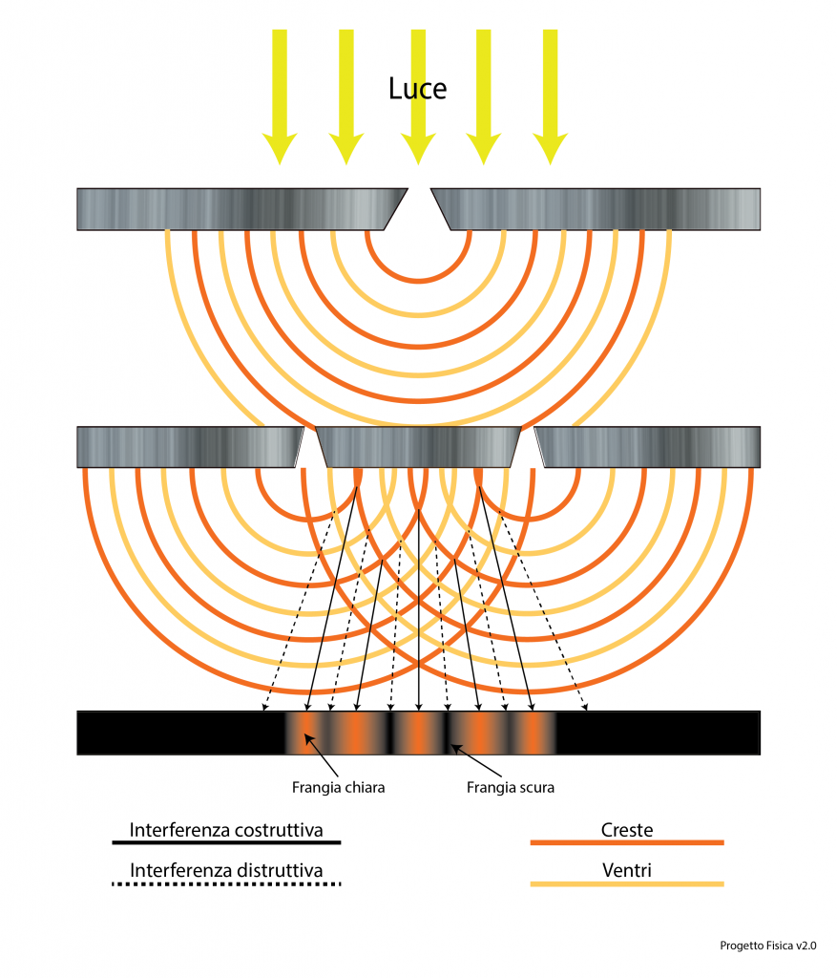
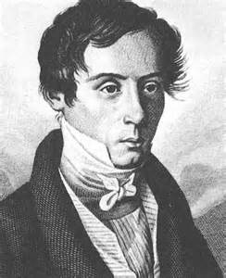
1815 Fresnel pubblica “Premier mémoire sur la diffraction de la lumière” : trionfa la teoria ondulatoria
“colori” diversi -> frequenze dell’onda diverse

Slide 10
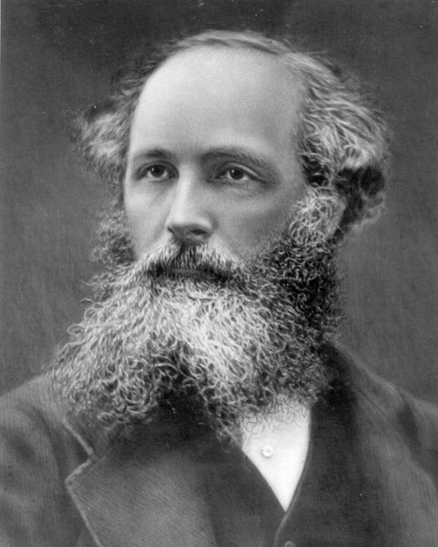
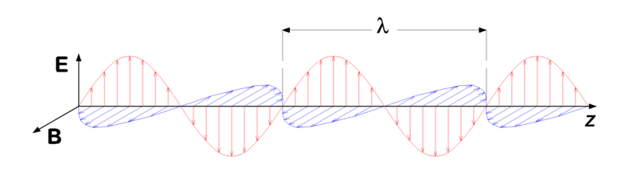
1865: Maxwell descrive la teoria
che unifica elettricità e
magnetismo :
la luce è un’onda del campo
elettromagnetico

Slide 11
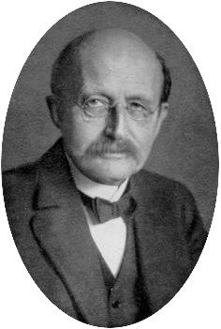
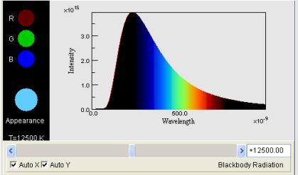
Meglio luce elettrica o iluminamento a gas??
Werner von Siemens si rivolge al PTR fondato da
Herman von Helmholtz.
Misure di corpo nero di Planck
- 1900 Planck per spiegare l’emissione del corpo nero: la luce dev’essere emessa in quanti di luce (i fotoni)
E = h ν

Slide 12
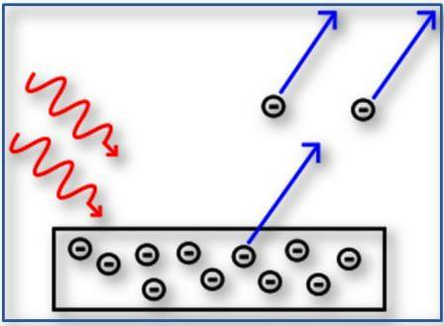
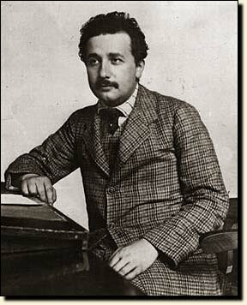
Nasce la Fisica Quantistica
- 1905 Einstein: la luce si propaga e viene assorbita come quanti di luce

Slide 13
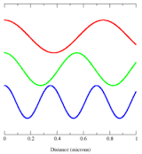
Il Fotone
Una “particella” di luce
Che però si propaga come un’onda (diffrazione, leggi di Fresnel,…..)
Energia in “pacchetti” E = h υ
Polarizzazione
|45> = ( |H> + |V> ) / √2

Slide 14
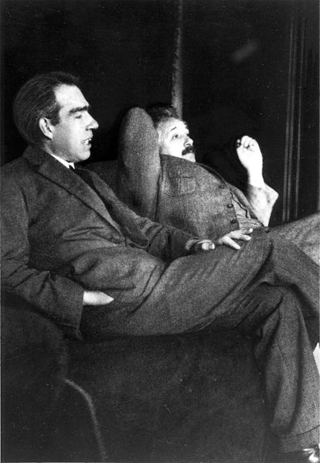


- 1912 Bohr: le orbite degli elettroni negli atomi sono quantizzate
Anni 20: Schrödinger, Heisenberg, de Broglie, Pauli, Dirac, ... Formalismo matematico della meccanica quantistica

Slide 15
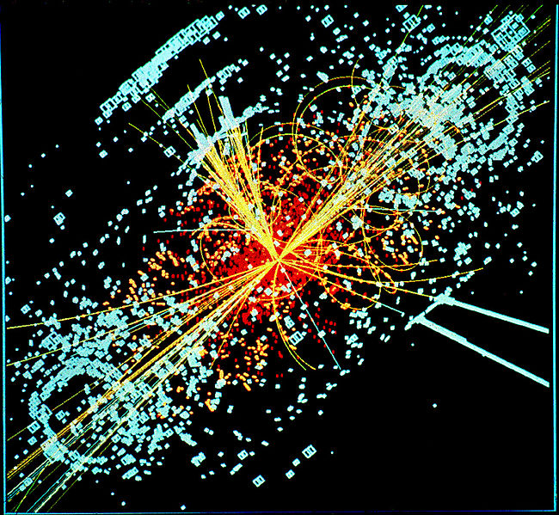
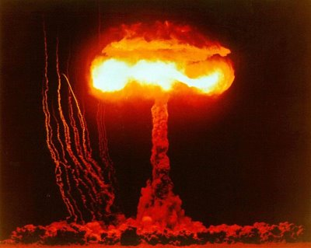
La meccanica quantistica è ora uno dei pilastri della fisica moderna
volta alla descrizione dei sistemi microscopici (atomi, nuclei, molecole, particelle sub-atomiche, etc.)

Slide 16
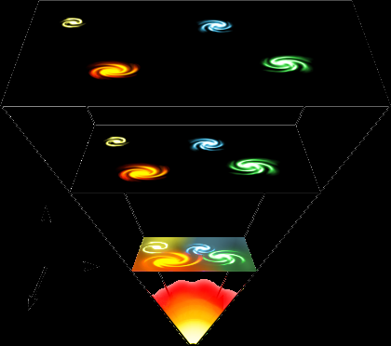
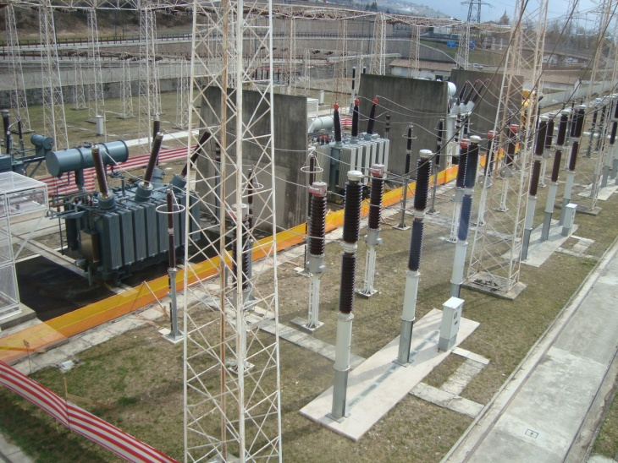

Ma necessaria anche per la cosmologia, teoria della conduzione elettrica, biologia…

Slide 17
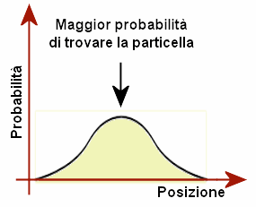
Gli strani paradossi della meccanica quantistica
Principio di sovrapposizione: il fotone (elettrone,…) è sia qui sia la....
Molte particelle: stati entangled
[( | H > | V > - | H > | V > ) ]
|P=0> = __________________________________________________________
√(2)
Valori osservabili della singola particella non definite prima della misura

Slide 18
La misura e la macroggettivazione
La catena di von Neumann:
|a1> |M0> → |a1> |M1>
|a2>|M0> → |a2>|M2>
(a |a1> + b |a2> ) |M0> → a |a1> |M1> + b |a2> |M2>

Slide 19
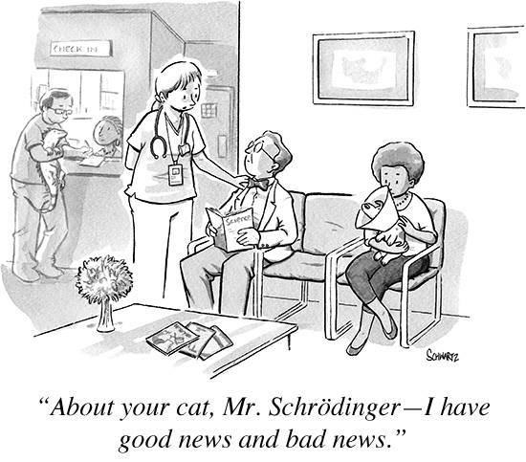

Ma se la meccanica quantistica è la teoria fondamentale, cosa succede ai sistemi macroscopici?
La triste storia del povero gatto di Schrödinger

Slide 20
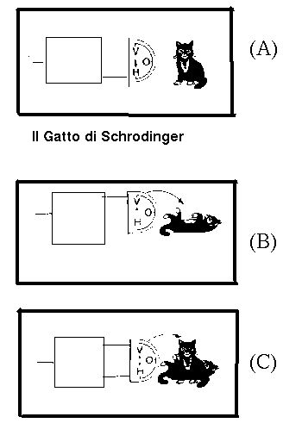
Il gatto di Schrödinger,
nè vivo nè morto
(a |a1> + b |a2> ) |M0> |gatto>
→
(a |a1> |M1> +
b |a2>|M2>) |gatto>
→
a |a1> |M1>|gatto vivo> +
b |a2>|M2>|gatto morto>

Slide 21


Slide 22
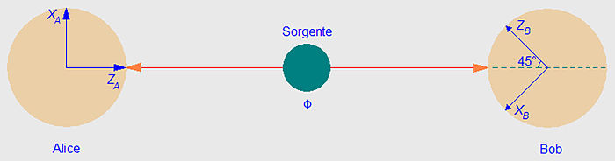
|H> |V> - | V > | H >
√2
Sin dal 1935 Einstein, Podolsky e Rosen posero il problema se la meccanica quantistica potesse essere considerato il limite statistico di una teoria deterministica.
EPR:
Ogni osservabile fisica a cui posso attribuire un valore senza interagire direttamente col sistema e’ un Elemento di Realta’ (realismo)
La teoria e’ locale
Un teoria è completa se descrive tutti ER
|45> |-45> - | -45 > | 45 >
√2
Prima della misura la polarizzazione del fotone 1 non è né orizzontale né verticale
Appena misuro la polarizzazione del fotone 1 la polarizzazione del fotone 2 è fissata
-> la non-località quantistica

Slide 23
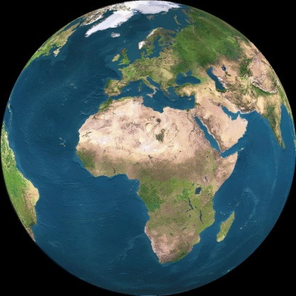
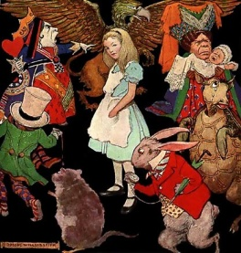

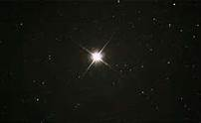
Nessun contrasto con la relatività ristretta: non posso trasferire informazione
superluminale
010001110 1110011110000
|H> |V> - | V > | H >
√2
010001110 1110011110000

Slide 24



[Ghirardi,Rimini,Weber LNC 27 (80) 293.]
La traccia ridotta è:
Usando le proprietà della traccia:
Lo stesso operatore densità ridotto che avrei in assenza di misura

Slide 25
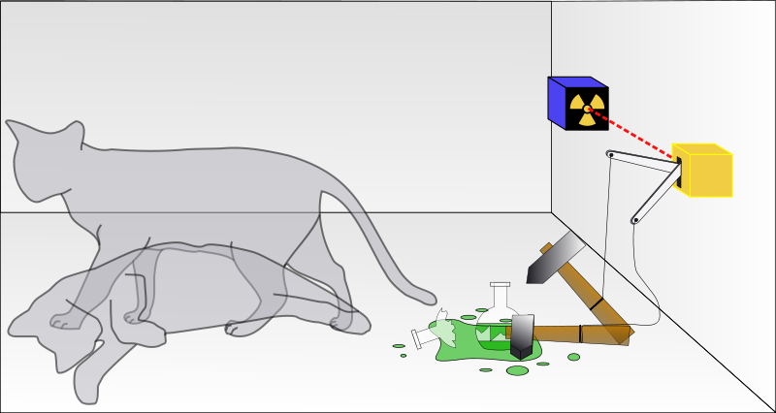
Puo’ esistere una teoria completa piu’ generale di cui la MQ e’ un limite“statistico”?
In tale teoria i valori di tutte le osservabili sarebbero perfettamente
determinati dal valore di alcune variabili a noi ignote, da cui il
nome teorie a variabili nascoste.
In tale contesto pertanto le probabilità quantistiche sarebbero dovute alla nostra ignoranza di tali variabili e non dovute, come nella interpretazione standard della meccanica quantistica,
ad una natura intrinsecamente probabilistica.
Inoltre tali teorie eliminerebbero il problema irrisolto della propagazione dell’entanglement durante una misura sino a livello macroscopico (macro-oggettivazione)

Slide 26
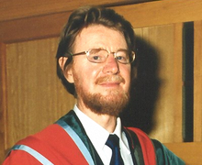
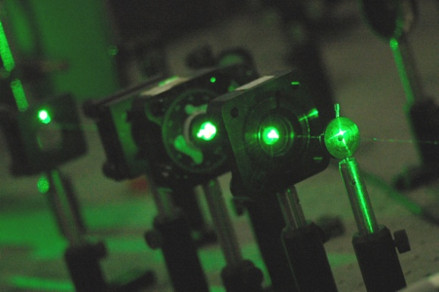
Nel 1964 Bell dimostrò come qualsivoglia teoria a variabili nascoste locale (TVNL) non possa riprodurre tutti i risultati della meccanica quantistica standard.
In particolare se si studiano le correlazioni tra misure compiute su sistemi entangled si ha che le TVNL predicono la validità di specifiche diseguaglianze, note come Diseguaglianze di Bell
Tali diseguaglianze possono invece essere violate in meccanica quantistica:
Ne deriva la possibilità di un confronto sperimentale tra Teorie a Variabili Nascoste Locali
e Meccanica Quantistica Standard.

Slide 27
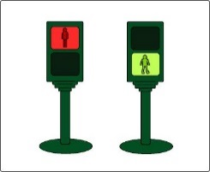
Supponiamo che Alice e Bob abbiano due apparati di misura
- separati in maniera tale che non possono comunicare
-su cui possono fissare 3 Scelte (A,B,C) e che
- rispondono con una luce Rossa (0) o Gialla (1) all’arrivo di un fotone
|H> |V> - | V > | H >
√2

Slide 28
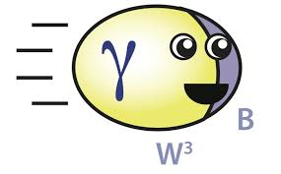

AB01 BA01 AA01 AC00 AB01 CA01 CC01 CC01
CB11 BC01 CB10 AC10 CA00 AC00 AA10 AB01
BA01 CB10 BC10 BB10 ….
Sequenza casuale di 0,1 (metà del tempo stesso colore, metà diverso)
Ma se stessa scelta -> colore diverso (correlazione)
Se il fotone porta indicazione su come rispondere alle tre scelte, ad esempio:
001 110 001 110 ….
Teorema Bell ->
Nessun modo di riprodurre i risultati precedenti!!!
001

Slide 29
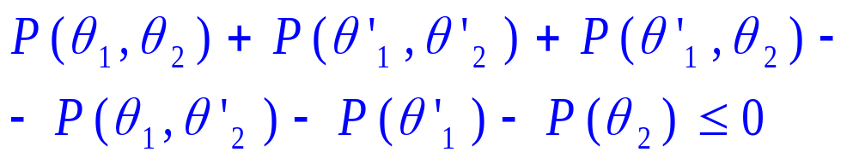
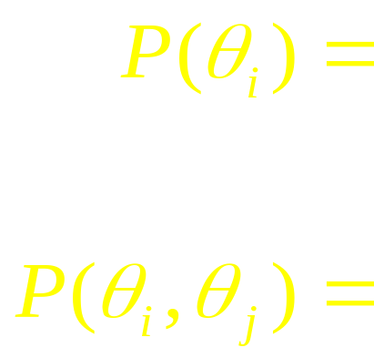
Clauser Horne inequality
Probabilità che la particella i abbia come valore di un osservabile θ_{i} (e.g. spin/polarizzazione);
Probabilità congiunta per la particella i
Di avere la proprietà θ_{i} e la particella j with θ_{j} .

Slide 30
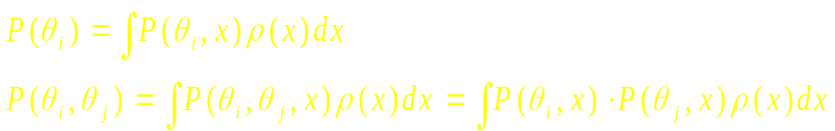

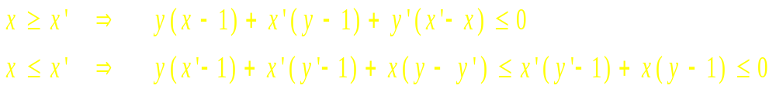

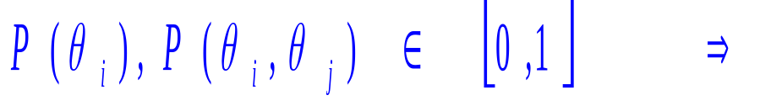
In LHVT:
Consideriamo 4 variabili reali :
Vale la diseguaglianza CH

Slide 31
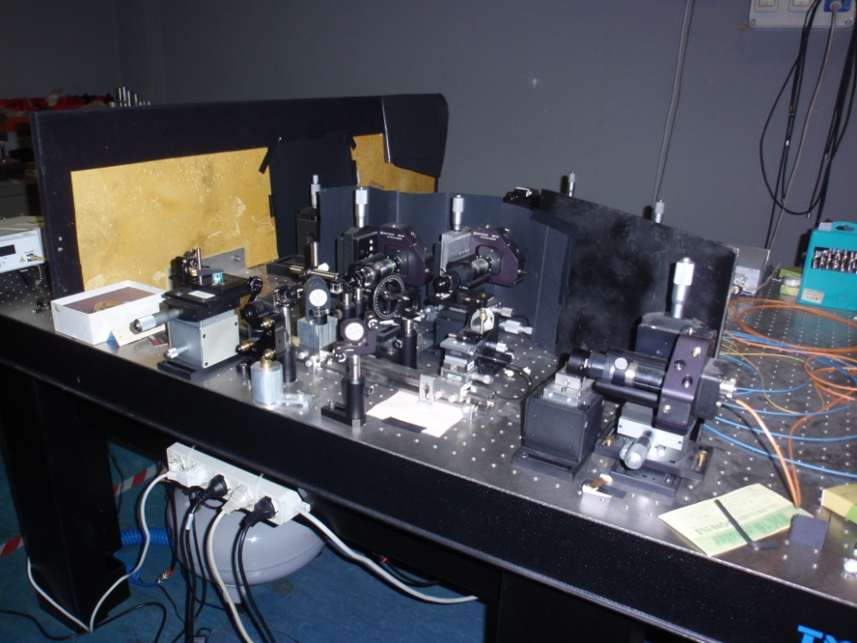
Sin dalla fine degli anni sessanta numerosi esperimenti
(pressoché tutti con fotoni) sono stati indirizzati ad una verifica
delle diseguaglianze di Bell
Sostanziale accordo con la Meccanica Quantistica

Slide 32
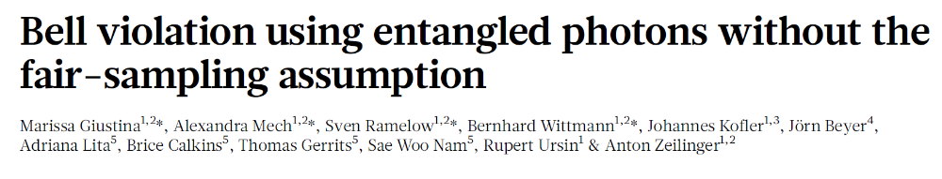
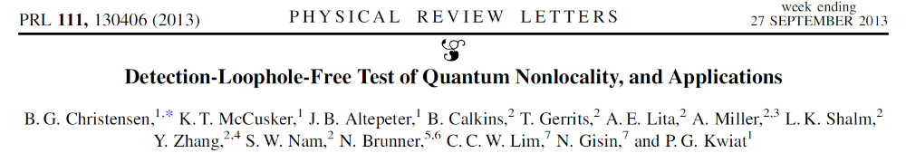


Slide 33

Le tecnologie quantistiche
La codifica, la trasmissione e l’elaborazione
dell’informazione per mezzo di stati quantistici
ono gli elementi di una nuova disciplina nota come
Informazione Quantistica
Così come l’informazione classica può essere codificata in termini di bit (0,1), così l’informazione quantistica si basa sulla codificazione in quantum-bit (qubit) |0 > |1>, la cui rappresentazione fisica è fornita da un qualsivoglia sistema a due livelli (tra cui ad esempio la polarizzazione dei fotoni).
A differenza dei sistemi classici un qubit può essere in una sovrapposizione:
a |0> + b |1>
Per piu’ particelle: entanglement
a₁ |0 0 … 0 > + …+ a_{N}|1 … 1>

Slide 34


Il calcolatore quantistico
Quantum Tech

Slide 35

Il parallelismo quantistico
a₁ |0 0 … 0 > + …+ a_{N}|1 … 1>
Sistema Entangled
Il calcolatore quantistico opera “parallelamente” su tutte le componenti
O [a₁ | 0 ….. 0> + a₂ | 0 … 0 1> + … a_{N} | 1 … 1> ] =
[a₁ O| 0 ….. 0> + a₂ O| 0 … 0 1> + … a_{N} O | 1 … 1> ]

Slide 36

Fattorizzare i numeri (100=5x5x2x2):
un problema complesso per un calcolatore
Per un processore a 10 GHz un numero di 100 cifre
10^{100/2} : 10¹⁰ = 10⁴⁰ secondi (vita dell’universo= 10¹⁸ s)
Codici crittografici basati su questa difficoltà sicuri?
No un calcolatore quantistico impiegherebbe pochi minuti!!!!

Slide 37


Tali proprietà conducono inoltre a nuovi schemi di comunicazione: Comunicazione quantistica
Tra cui a protocolli di trasmissione intrinsecamente sicuri:
Crittografia Quantistica

Slide 38
Chiave = 010001110 1110011110000
+
Chiave = 010001110 1110011110000
Messaggio = 1110101010101010011111 →

Slide 39

Perche’ la crittografia quantistica e’ sicura?
- Ogni tentativo d’intercettazione deteriora la trasmissione
Un intercettatore non puo’ determinare lo stato di un singolo sitema quantistico
a |0> + b |1>
- Non si può fotocopiare uno stato quantistico ignoto
a |0> + b |1>
a |0> + b |1> -> a |0> + b |1>
………
a |0> + b |1>

Slide 40
No cloning theorem
voglio clonare stati arbitrari | ψ₁ > | ψ₂ >
U | ψ₀ > | ψ₁ > → | ψ₁ > | ψ₁ >
U | ψ₀ > | ψ₂ > → | ψ₂ > | ψ₂ >
< ψ₁ | ψ₂ > = | < ψ₁ | ψ₂ > |²
→ < ψ₁ | ψ₂ > = 0 o < ψ₁ | ψ₂ > = 1

Slide 41


BB84
L’intecettatore sbaglia base il 50% delle volte, errore il 25% delle intercettazioni
|45> = ( |H> + |V> ) / √2

Slide 42


Slide 43



Oltre 140 km sia in aria (Tenerife-La Palma) che in fibra

Slide 44


Slide 45


Slide 46


Teletrasporto
In generale in meccanica quantistica non posso
con una misura su un singolo stato ignoto
caratterizzarlo completamente.
Se misuro la polarizzazione di
a |0> + b |1>
Ottengo con probabilità |a|² il valore 0
con probabilità |b|² il valore 1
Ma con una singola misura non posso determinare a e b
Posso pero’ “teletrasportare” tale stato

Slide 47


Teletrasporto:
Anna e Bruno condividono uno stato entangled
Anna misura la sua componente di tale stato assieme ad uno stato ignoto X
e comunica il risultato a Bruno
In base a tale comunicazione Bruno agisce sulla sua componente dello stato entangled e riottiene lo stato ignoto, che quindi e’ “sparito” da Anna e trasfetito a Bruno : Teletrasporto

Slide 48




Teletrasporto tra 10^12 atomi «freddi»

Slide 49











Vedere l’invisibile: l’imaging quantistico
Gaussian Pump
w_{p}
χ^{(2)‏}

Slide 50












Un Microscopio quantistico
IF: 40nm BW T=99%
With PDC correlation
$$x$$
$$Φ$$
Pump
(CW 405nm)
15 mm
$$q$$
BBO
(Type II)
$$f_{FF}$$
$${ ≃f}_{IM}$$
CCD Camera
$η$= 95%
$$q=0$$
$$−q$$
$$−x$$
$$Φ$$
Far field lens ($f_{FF}$=1cm)

Slide 51














Quantum Radar
noise
noise
target
Ancilla
Probe
Notes:
An optical transmitter irradiates a target region containing a bright thermal-noise bath in which a low reflectivity
object might be embedded. The light received from this region is used to decide whether the
object is present or absent.

Slide 52



E molto altro………
Interferometri più precisi (olometro,….)
Metrologia quantistica
Misure biofisiche (e.g. potenziale azione in cellule)
…..

Slide 53

La «storia» della comprensione di cosa sia la luce è stata una guida
per comprendere la natura del mondo che ci circonda, cosa ci riservera’ il futuro….?

Slide 54


